Slide 1
Мастер- класс: Кукла Крупеничка.
Подготовила: Канторшина О.В.
МБОУ «НОШ» с. Хову- Аксы,
внеурочная деятельность «Театр кукол»

Slide 2
Кукла Кувадка ( Куватка).
Кувадка – одна из самых простых обережных куколок. Ее делали накануне рождения ребенка и вывешивали в избе, чтобы отвлекать внимание злых духов от роженицы и младенца. Позже их стали укладывать в колыбельки. Кувадки защищали новорожденных и служили им первыми игрушками.

Slide 3
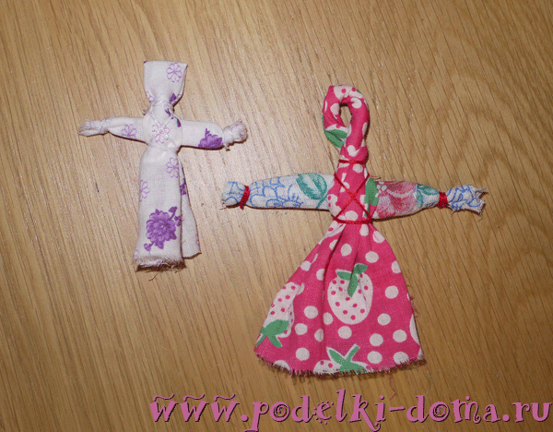

Slide 4
Неразлучники.
Свадебная славянская обрядовая кукла. Это традиционный семейный оберег родом с Севера России. Эта кукла участвовала в свадебной церемонии как символ семьи. Ее дарили молодым. Отличительной особенностью является общая рука. Интересно то, что после рождения детей в семье на эту руку сажались куколки- мартинички – олицетворяющие детей. Сколько детей, столько и куколок.

Slide 5
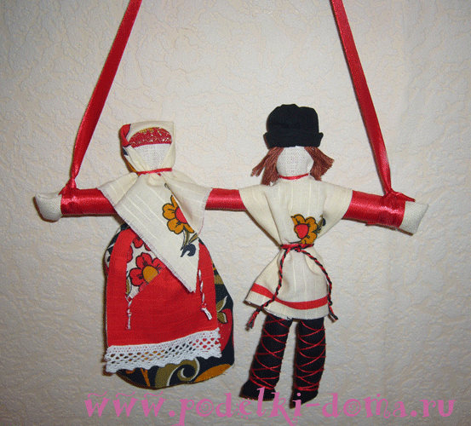

Slide 6
Отдарок за подарок.
Этих куколок дети мастерили и дарили своим родителям в знак благодарности за подарок.

Slide 7
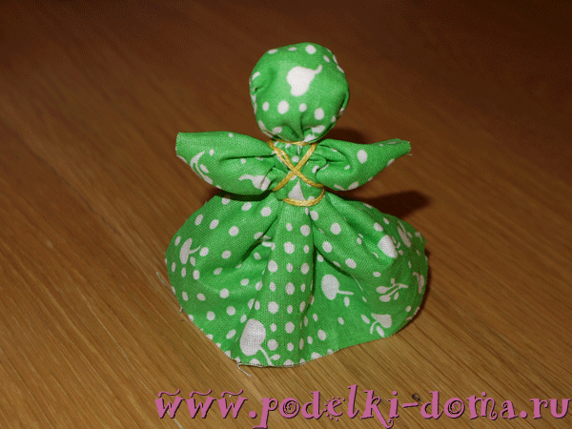

Slide 8
Кубышка- травница..
Кукла, дарящая хорошее настроение и здоровье, благодаря аромату сухих трав, спрятанных в мешочках. При разминании мешочков чувствуется аромат эфирных масел. По преданиям эта кукла поддерживает здоровье, несет защиту, утешение, отгоняет духов болезни.

Slide 9
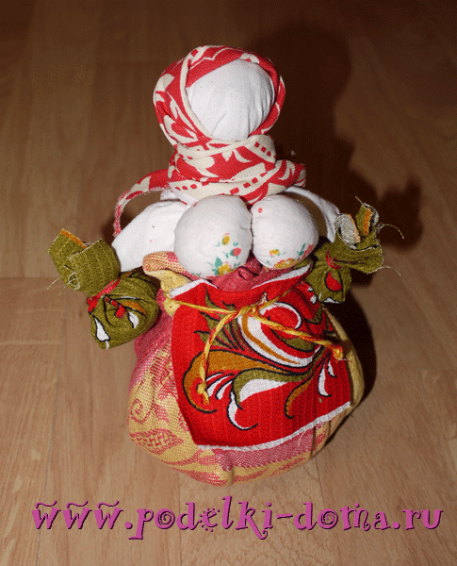

Slide 10
Кукла Крупеничка.
Это тряпичная кукла-оберег на сытость, достаток в семье и хозяйственность.
При сборе урожая эту куклу заполняли зерном, крупой, наряжали и бережно хранили в красном углу. Славяне верили, что если Крупеничка доверху наполнена зерном, то следующий год будет сытным и благополучным, и что именно Крупеничка принесет в дом достаток и благополучие.
Во времена неурожая из куклы по чуть-чуть брали зерно и употребляли в пищу. По внешнему виду Крупенички можно было судить о достатке и благополучие в семье – если кукла была худая, значит, в дом пришла беда, голодают люди в нем и достаток покинул семью.

Slide 11
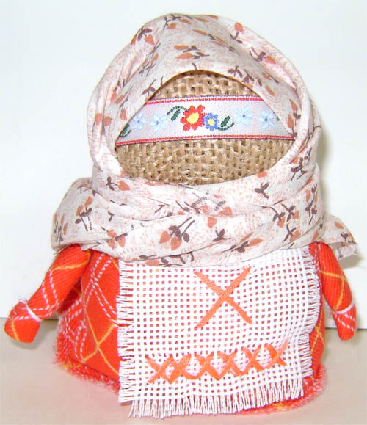

Slide 12
Технология изготовления куклы.
1. Расстилаем цветной лоскут квадратной формы и на середину высыпаем небольшой горкой зерно или крупу.
2. Соединяем все углы лоскута попарно, завязываем узелками крест-накрест, получаем мешочек – туловище и перевязываем его крепкой ниткой. Большой узел с зерном – это туловище , а с концами наверху это голова.

Slide 13
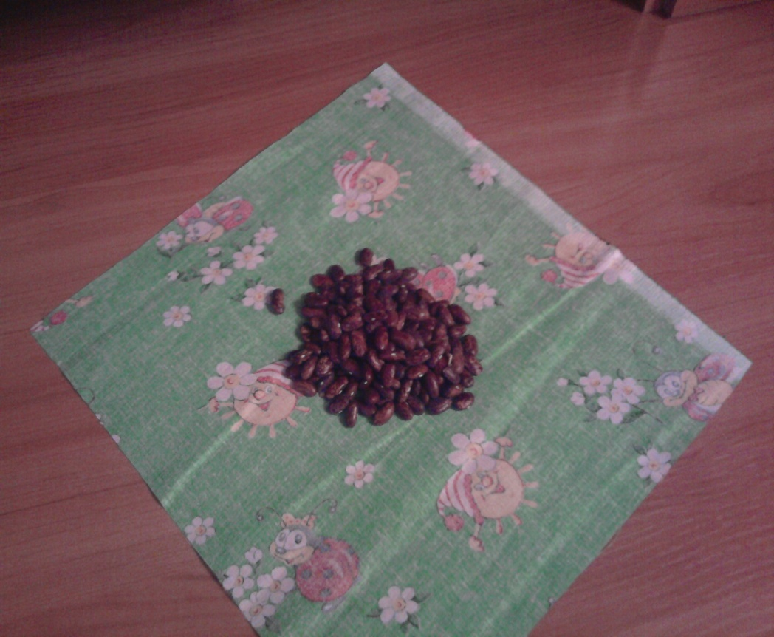
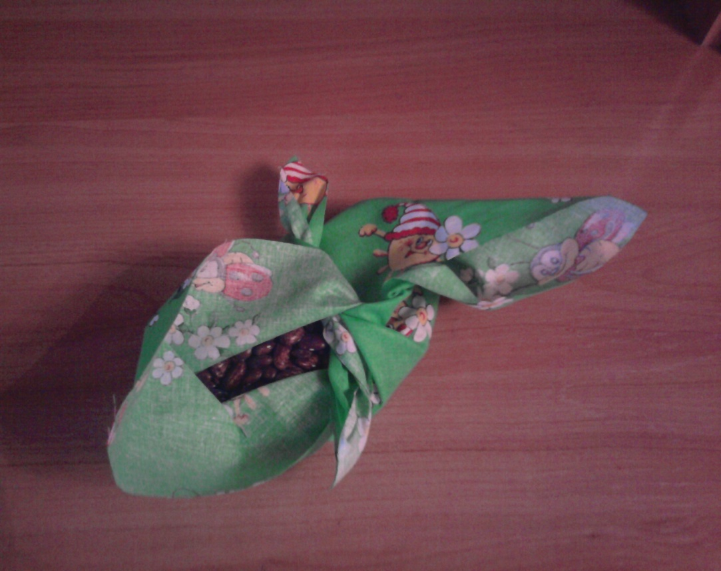
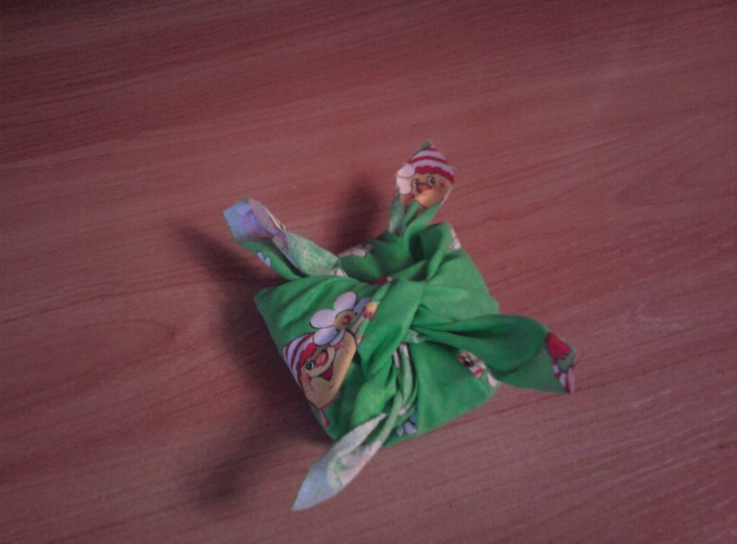

Slide 14
3. Берем прямоугольную ткань предназначенную для рук и делаем скрутку или складываем в несколько слоев, чтобы получилась трубочка – руки или рукава рубахи, завязываем концы.
4. Вставляем трубочку – руки в отверстие на узелке и привязываем ниткой к горловине, чтобы руки свисали по бокам.

Slide 15
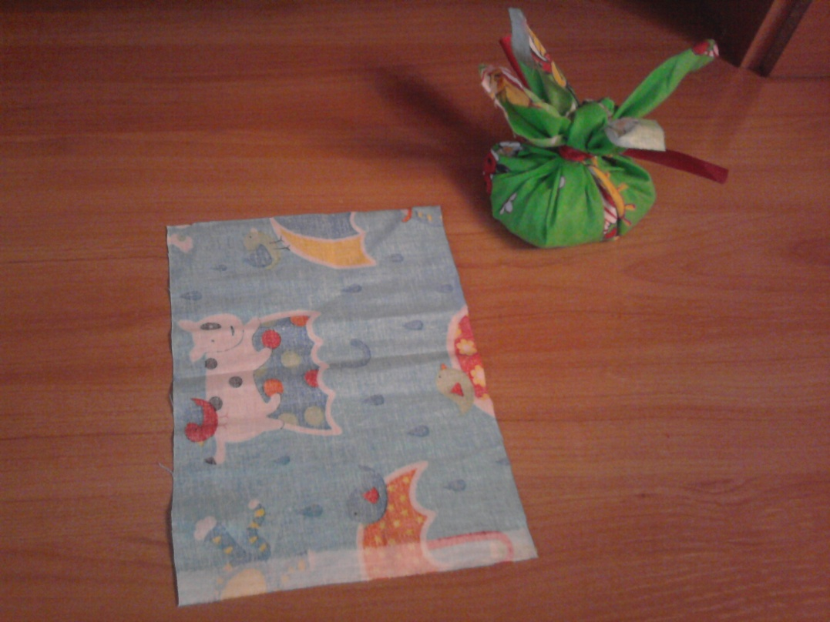
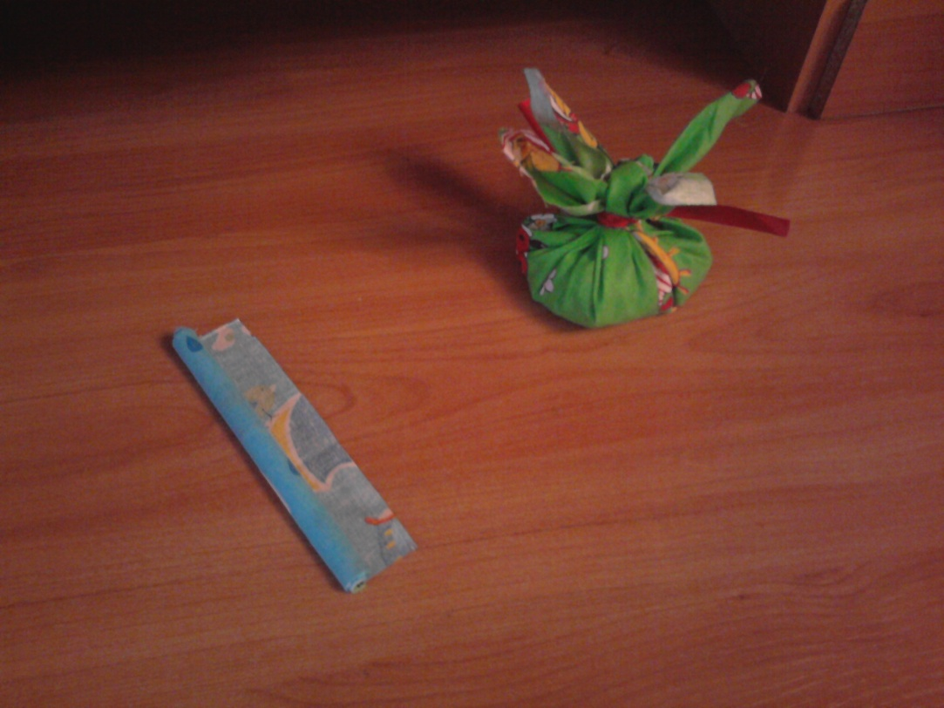
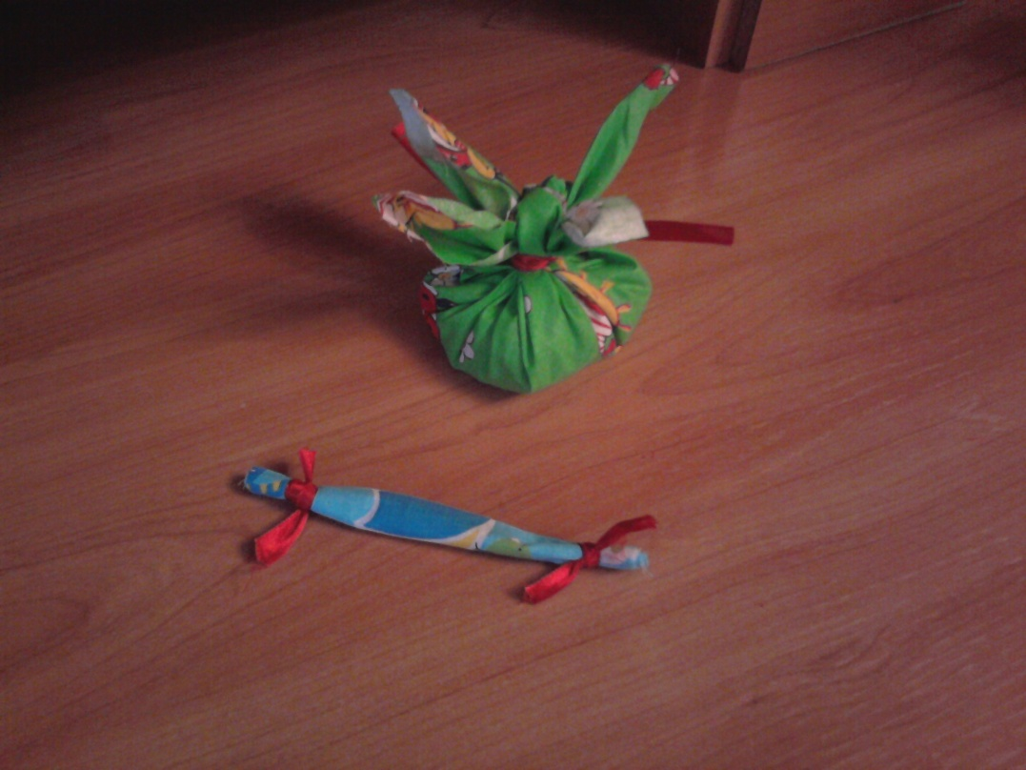
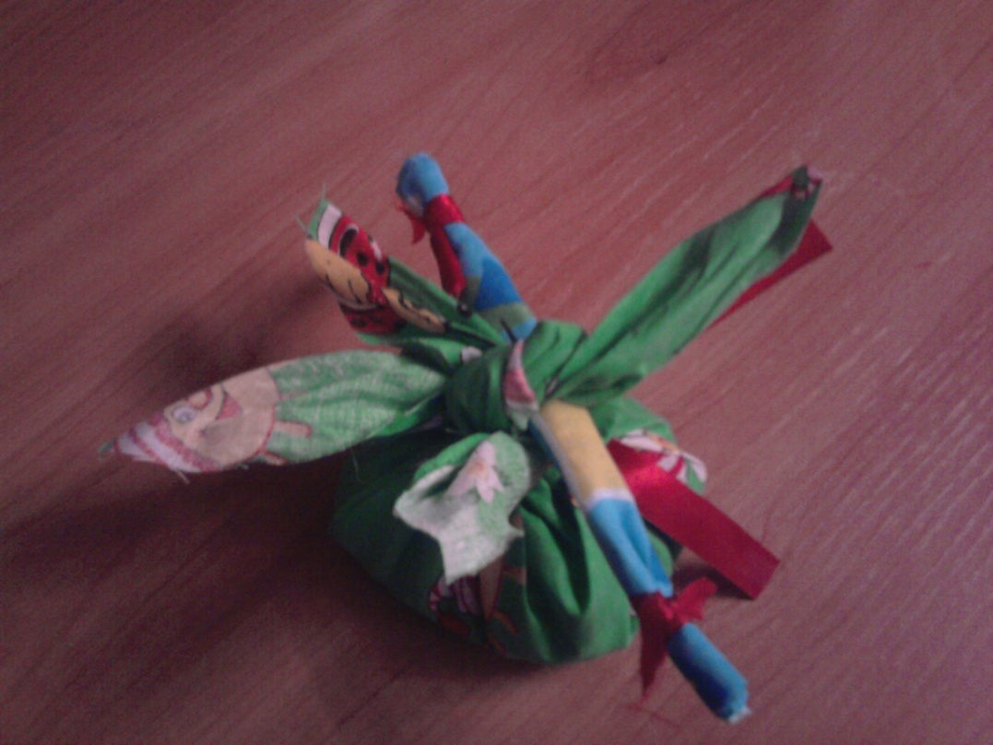

Slide 16
5. Лоскутком светлой ткани накрываем лицо, а голову повязываем ярким платком- косынкой.
6. Поправляем, размещаем крупу равномерно.
Наша кукла готова.

Slide 17
